Slide 1
BÀI 33:
ĐA DẠNG SINH HỌC (Tiết 1)

Slide 2
KHỞI ĐỘNG

Slide 3
Trò chơi “Ai nhanh hơn”
Luật chơi
Lớp chia thành 2 đội
Quan sát video“Cảnh quan thiên nhiên Việt Nam”
Kể tên các địa điểm có thiên nhiên đẹp ở Việt Nam.
Thời gian: 1,5 phút

Slide 4
VIDEO “ CẢNH QUAN THIÊN NHIÊN VIỆT NAM”
Video ở file đính kèm

Slide 5
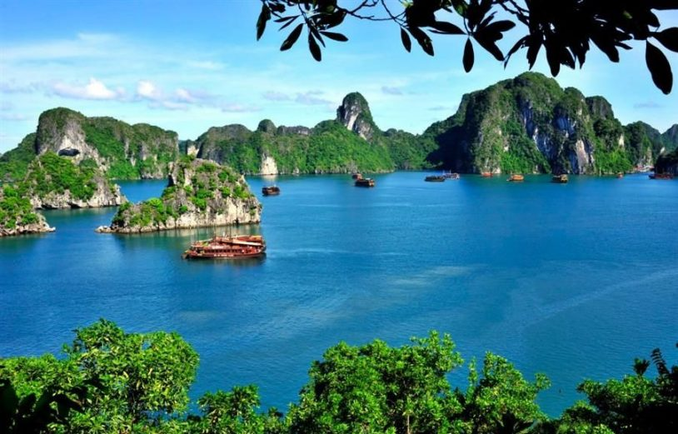
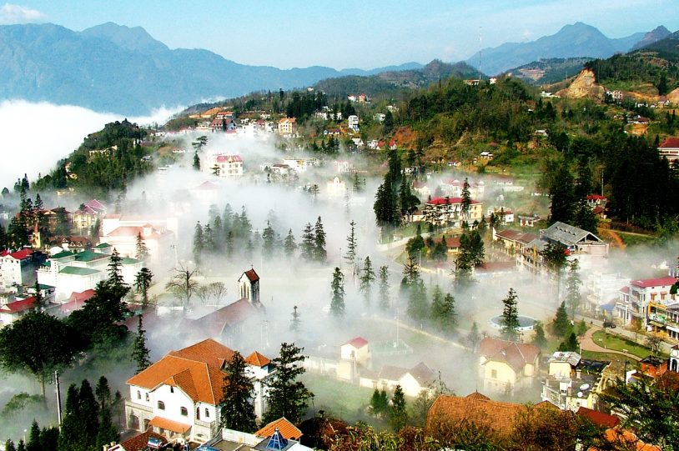
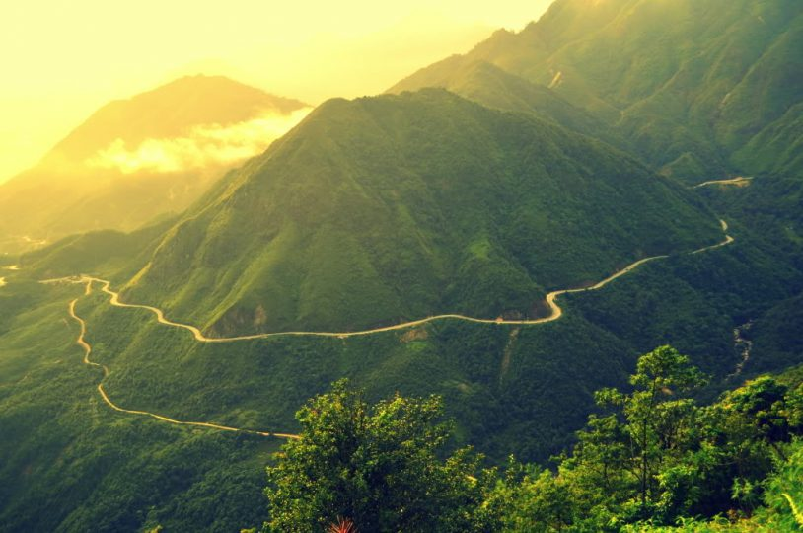
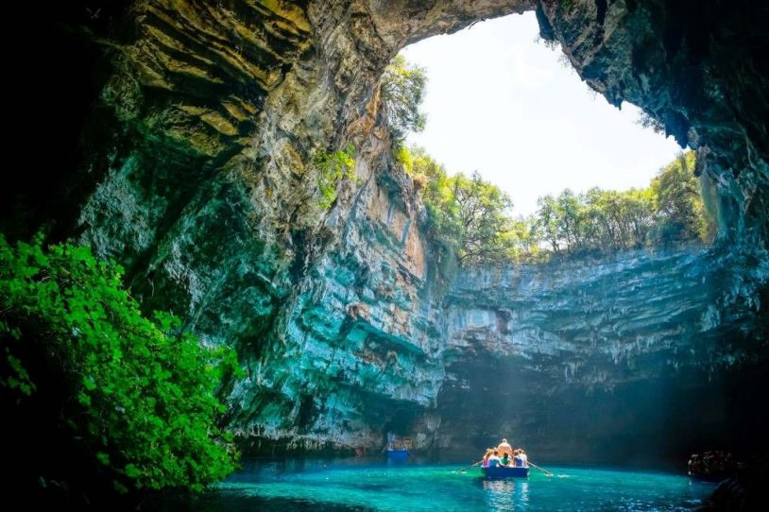
Vịnh Hạ Long (Quảng Ninh)
Sa Pa (Lào Cai)
Hà Giang
Phong Nha – Kẻ Bàng

Slide 6
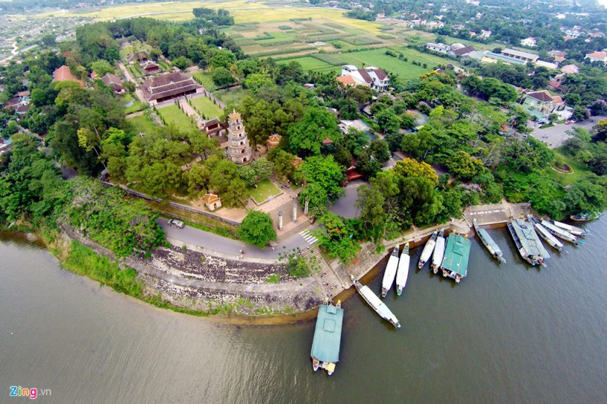
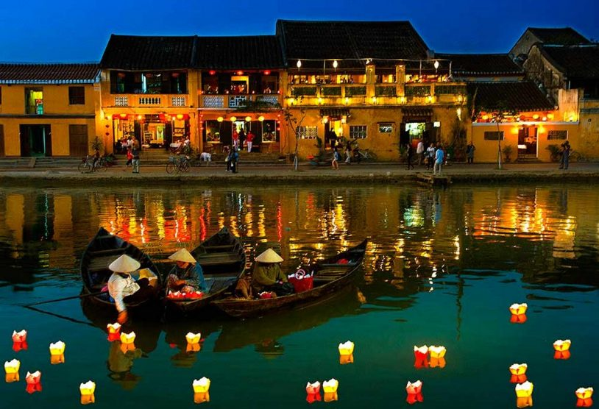
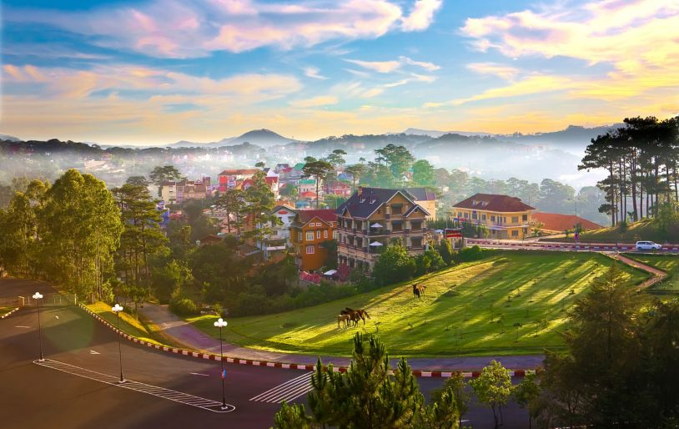
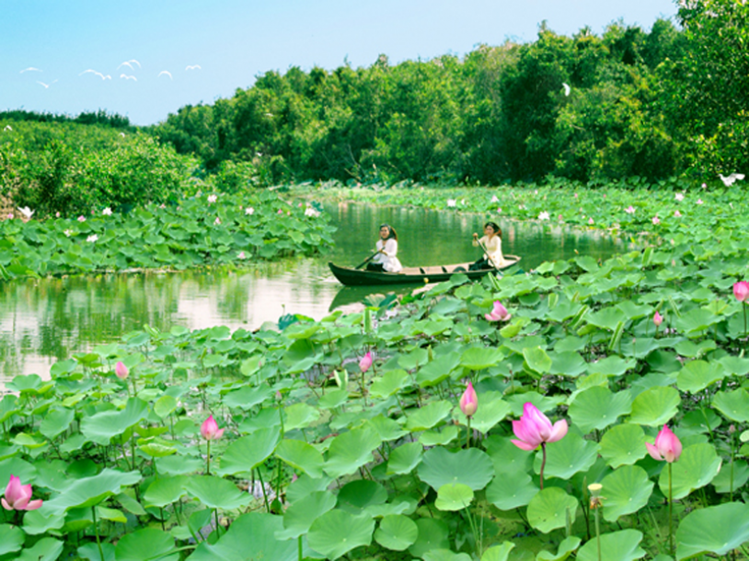
Cố đô Huế
Hội An
Đà Lạt
Đồng bằng sông Cửu Long

Slide 7
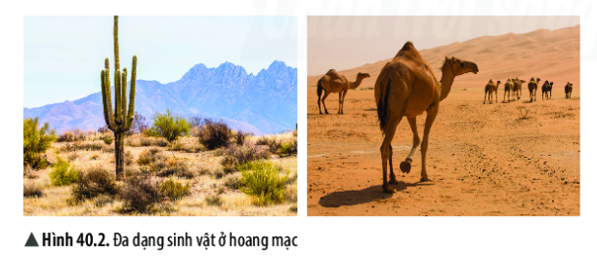
Quan sát hình từ 33.1 đến 33.4 và các hình ảnh thiên nhiên Việt Nam, em hãy cho biết đa dạng sinh học là gì?

Slide 8
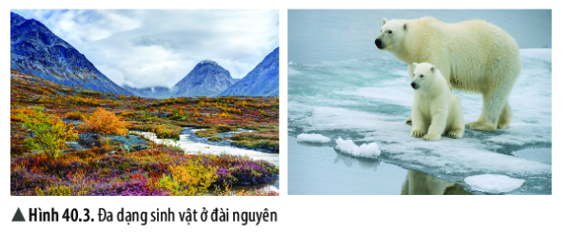
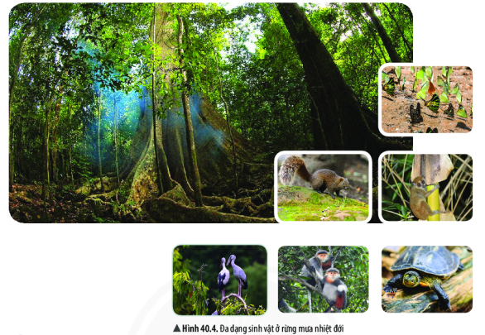

Slide 10
Quan sát hình từ 33.2 đến 33.4, điền phần còn thiếu vào bảng sau
Đặc điểm | Hoang mạc | Đài nguyên | Rừng mưa nhiệt đới
Khí hậu
Thực vật
Động vật

Slide 11
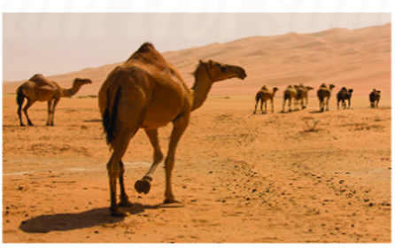
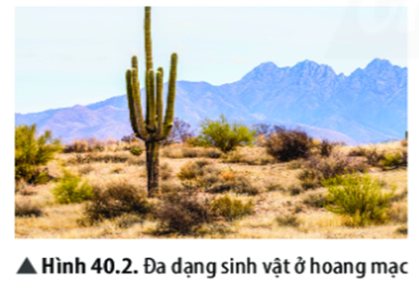
Đặc điểm | Hoang mạc
Khí hậu
Thực vật
Động vật

Slide 12
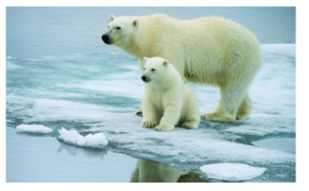
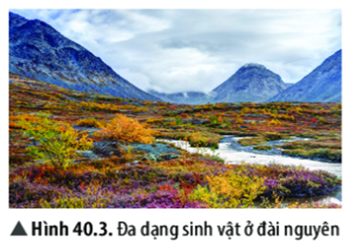
Đặc điểm | Đài nguyên
Khí hậu
Thực vật
Động vật

Slide 13
Đặc điểm | Rừng mưa nhiệt đới
Khí hậu
Thực vật
Động vật

Slide 14
Đặc điểm | Hoang mạc | Đài nguyên | Rừng mưa nhiệt đới
Khí hậu
Thực vật
Động vật
Mùa đông, băng tuyết phủ gần như quanh năm
Nhiệt đới gió mùa, thuận lợi cho sự phát triển của các loài sinh vật.
Khô nóng, vực nước ít
Thưa thớt: xương rồng
Thưa thớt, chỉ có một số loài như sồi, dẻ
Thực vật có quanh năm, là nguồn thức ăn dồi dào cho các loài động vật Đa dạng sinh học thể hiện rõ rệt với số lượng cá thể và sô' lượng loài lớn và phân bố ở các khu vực khác nhau.
Chuột nhảy, lạc đà, rắn hoang mạc,...
Gấu trắng, cá voi, chim cánh cụt,...
Em có nhận xét gì về số loài sinh vật trong các
môi trường sống khác nhau?

Slide 15
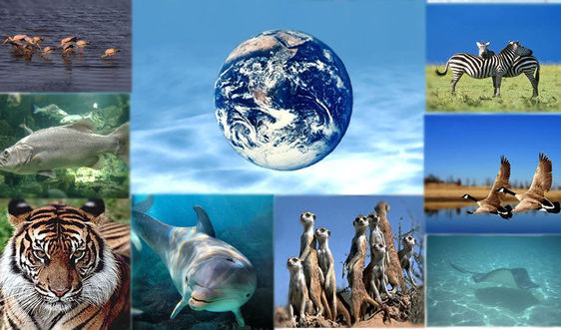

Slide 16
Dặn dò
- Sưu tầm một số tranh ảnh về thiên nhiên Việt Nam
- Chuẩn bị bài Đa dạng sinh học Tiết 2

